Slide 1
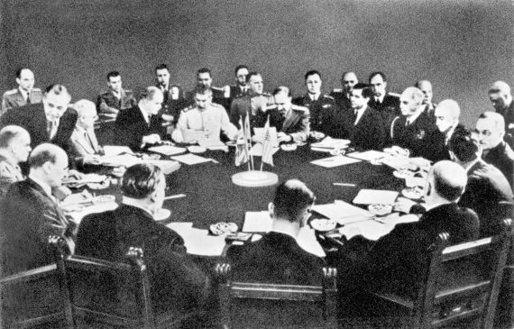
«СССР и его союзники в решающих битвах Второй мировой войны»
Тема урока:
.

Slide 2
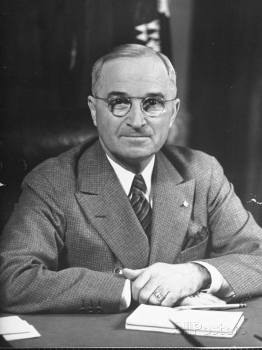
Сенатор Гарри Трумэн
«Если мы увидим, что выигрывает Германия, то нам следует помогать России; а если выигрывать будет Россия, то нам следует помогать Германии. И таким образом пусть они убивают друг друга как можно больше».
Из интервью
«Нью-Йорк Тайм»
1941 год

Slide 3
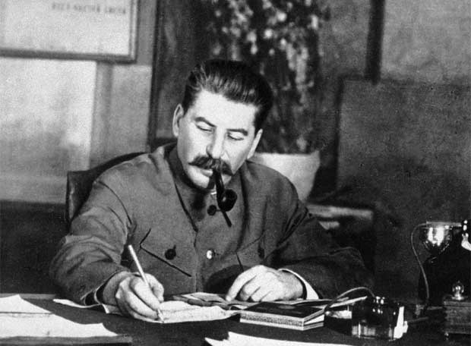
«Мы сделаем это сами!»
из личной беседы 1943 год
Председатель Совета Министров СССР — И. В. Сталин.

Slide 4
План изучения нового материала
Битва на Курско- Орловской дуге
Укрепление антифашистской коалиции
Освобождение Советской земли и открытие второго фронта

Slide 5
Учебная проблема:
Многие западные историки утверждают, что исход Второй мировой войны решался на Западном фронте, в Северной Африке и т.д. Историки США считают, что решающими битвами Второй мировой войны были сражения за остров Мидуэй (июнь 1942г) и в Тунисе (май 1943г.). Иногда в этот перечень включается ещё и Сталинградская битва, но другие сражения на советско-германском фронте не упоминается вообще. Согласитесь ли вы с данным утверждением?

Slide 6
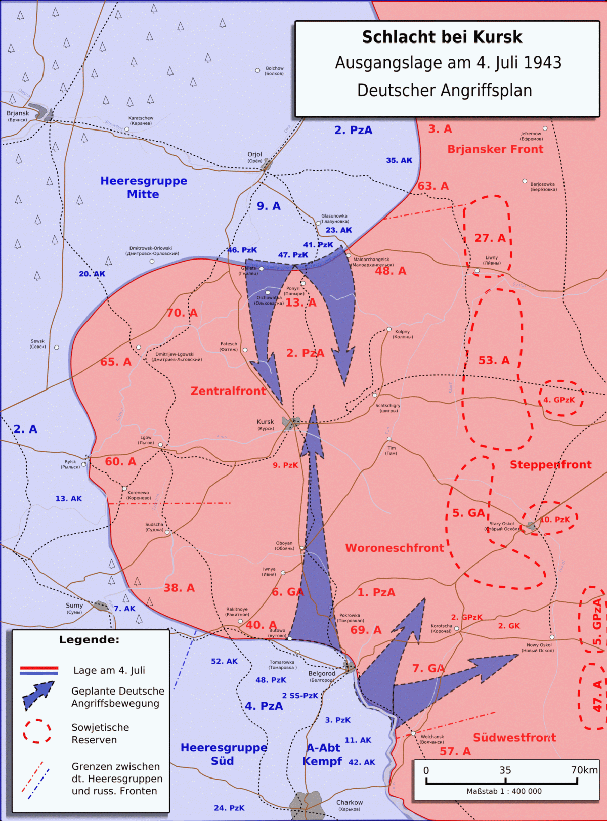
Планы немецкого командования

Slide 7
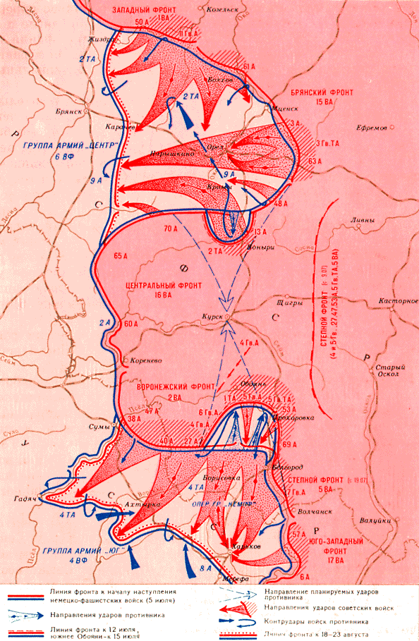

Slide 8
Соотношение сил СССР и Германии на Курско-Oрловском направлении в начале июля 1943г.
Силы и средства | Советские войска | Германские войска
Люди (тыс.) | 1 336 | Ок.900
Орудия и минометы | 19 100 | Ок. 10 000
Танки и САУ | 3 444 | 2 733
самолеты | 2 172 | Ок.2 050

Slide 9
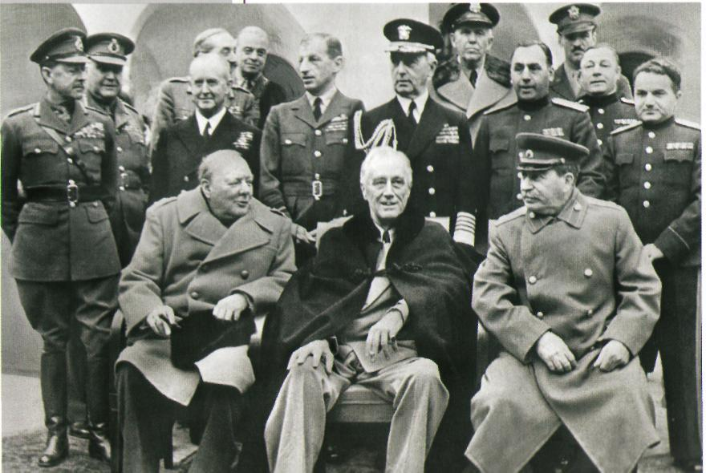
С 28 ноября по 1 декабря 1943 года в столице Ирана Тегеране состоялась конференция глав трех держав: Великобритании, США и СССР.
«Большая тройка» — так в годы Второй мировой войны в мировых СМИ называли основные страны -участницы Антигитлеровской коалиции — СССР, США и Великобританию, а также руководителей этих стран: Сталина, Рузвельта и Черчилля.

Slide 10
соотношение сил СССР и Германии в начале 1944г
Виды вооружений и численность войск | СССР | Германия
Всего на военной службе | 11 152 | 10 169
В том числе на Восточном фронте | 6 165 | 4 834
Армии резерва | 571 –резерв СВГК 2437- во внутренних военных округах | 3 487
Всего танков и САУ | 11 732 | 12 000
В том числе на Восточном фронте | 5357 | 3700
Всего самолетов | 20 672 | 5 500
В том числе на восточном фронте | 8 506 | 3 073

Slide 11
Ответьте на вопросы
В чем заключается коренной перелом в ходе войны?
Какими факторами он был предопределен?
Почему он стал возможен?
Почему битва на Курско-Орловской дуге завершила коренной перелом в ходе Великой Отечественной войны?
В чем заключалась проблема второго фронта в отношениях между союзниками?

Slide 12
Учебная проблема:
Многие западные историки утверждают, что исход Второй мировой войны решался на Западном фронте, в Северной Африке и т.д. Историки США считают, что решающими битвами Второй мировой войны были сражения за остров Мидуэй (июнь 1942г) и в Тунисе (май 1943г.). Иногда в этот перечень включается ещё и Сталинградская битва, но другие сражения на советско-германском фронте не упоминается вообще. Согласитесь ли вы с данным утверждением?

Slide 13
Домашнее задание:
Подготовить устные ответы на вопросы 1-4 к параграфу 26
Письменно выполнить задание 5 к параграфу 26.

Slide 14


